Slide 1
Classifiez automatiquement des biens de consommation
21/12/2020
Denis Jean-Benoît
Projet 6 - OPENCLASSROOMS

Slide 2

Introduction
Mission:
Automatisation de l’attribution
de la catégorie des articles de
l’entreprise Place de marché
Objectifs :
Etude de faisabilité d'un moteur de classification
À partir de l’image de l’article
À partir de la description de l’article
Notes:
Améliorer l’expérience utilisateur et fiabiliser la catégorisation des articles,

Slide 3

Introduction
Datas :
Base de donnée du site
e-commerce Indien Flipkart
Indicateurs :
ID article
Nom article
URL article
Arbre de catégorie
Image
Description
Prix
Marque
Evaluation
Période de temps:
2015-12-01 - 2016-06-26
1050 Articles
15 Indicateurs

Slide 4
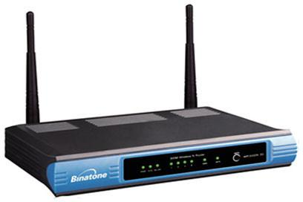
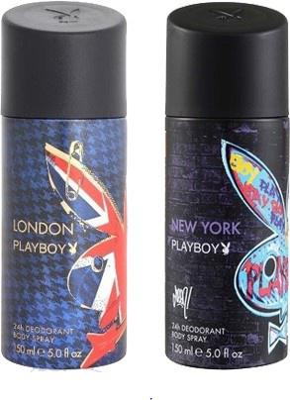
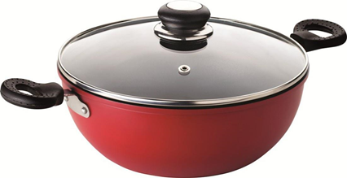
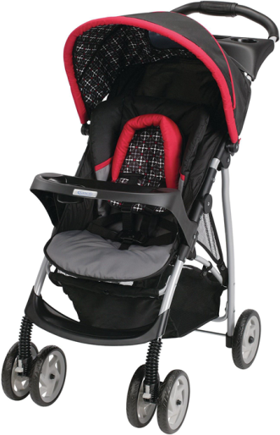
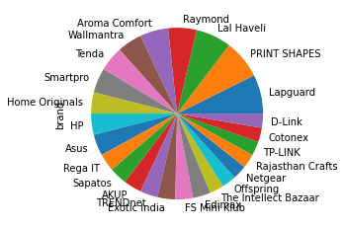
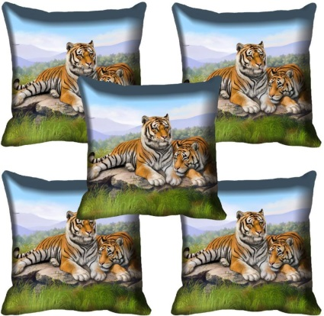
Exploration
Exemples d’articles
Répartition des 25 marques les plus vendues

Slide 5
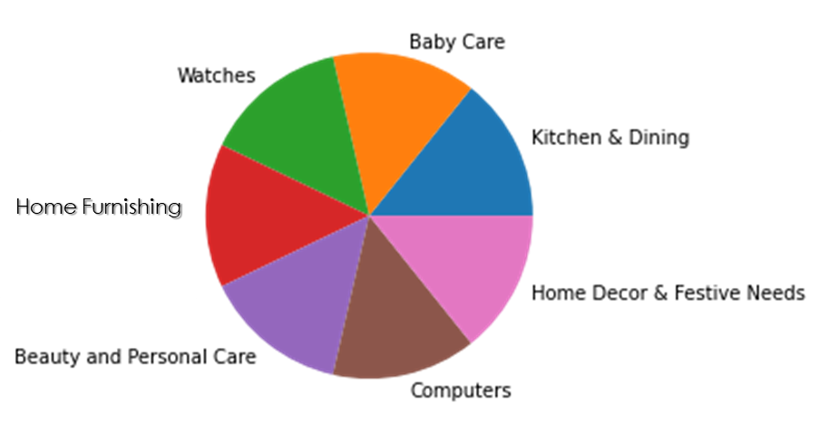
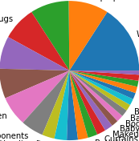
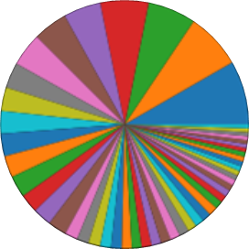
Exploration
7 catégories
Sous catégories de niveau 1
62 catégories
242 catégories
Sous catégories de niveau 2
Sous catégories de niveau 3

Slide 6
Plan d’action
Images
Pré-traitement
Classification supervisée
Classification non supervisée
Textes
Pré-traitement
Classification supervisée
Classification non supervisée
Assemblage
Données visuelles + données textuelles
Classification
Bag of Visual Word (ORB)
Transfert Learning (MobileNetV2)
Clustering
Bag of Word
Tf - Idf
Word2vec
BERT
NMF / LDA
Concaténation
(CNN + Tf - Idf)
Stacking

Slide 7
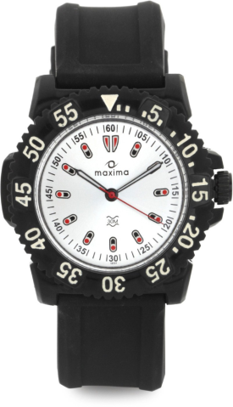
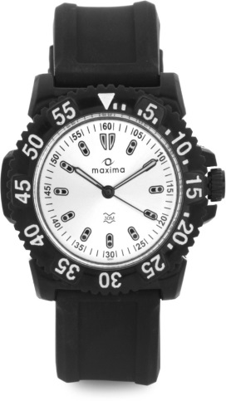
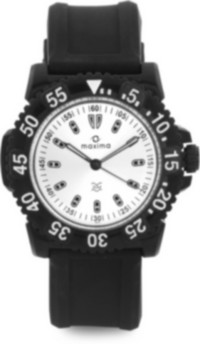
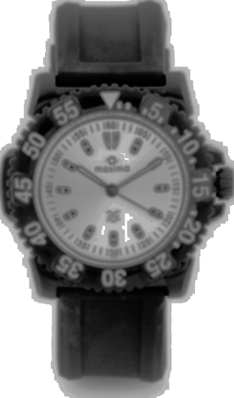
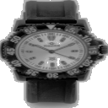
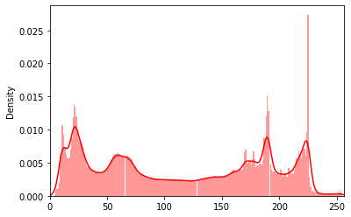
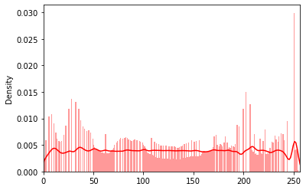
Images
Traitements des données visuelles :
Niveau de gris
Réduction du bruit
Contraste
Redimensionnement
Egalisation de l’histogramme

Slide 8
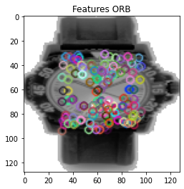
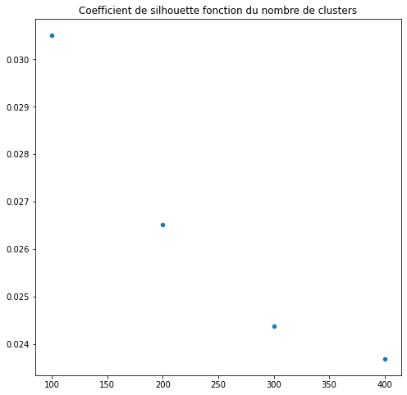
Classification
Bag of Visual Word
Extraction des descripteurs par ORB
Random Forest
Nb de cluster | Accuracy score
100 | 0,273
200 | 0,275
300 | 0,320
400 | 0,303

Slide 9
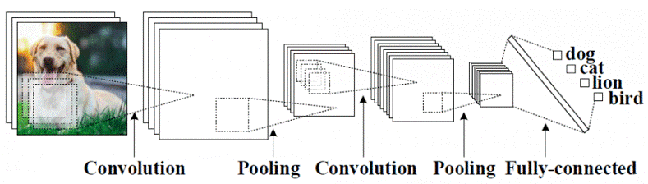
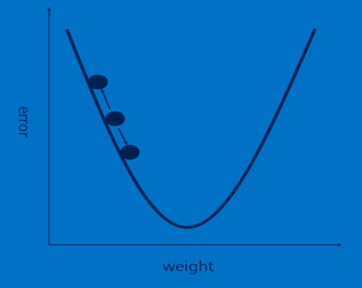
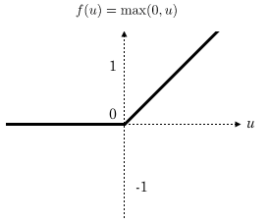
Classification
CNN
ReLU
Rétro-propagation

Slide 10
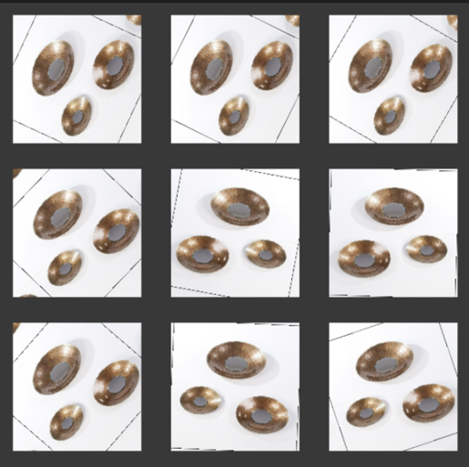
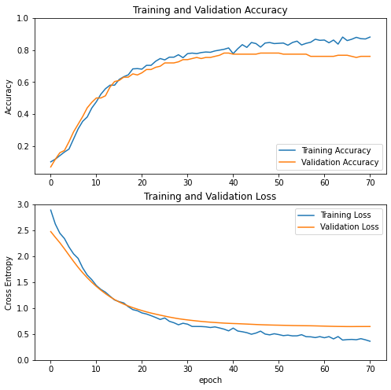
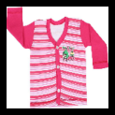
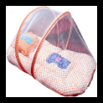
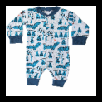
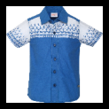
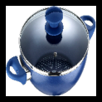
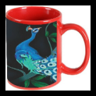
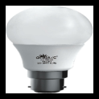
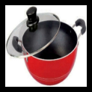
Classification
Augmentation des données
CNN – Transfert Learning
MobileNetV2
Freeze des couches profondes
Ajout couche Dense
Catégorie : Baby care
Exemple de classification
Catégorie : Kitchen
➔ Accuracy score : 0,81

Slide 11
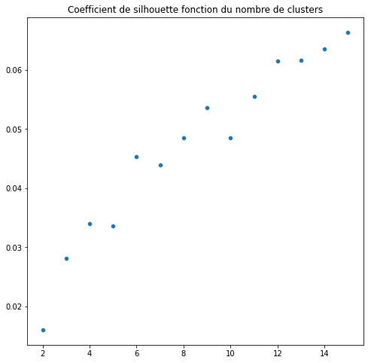
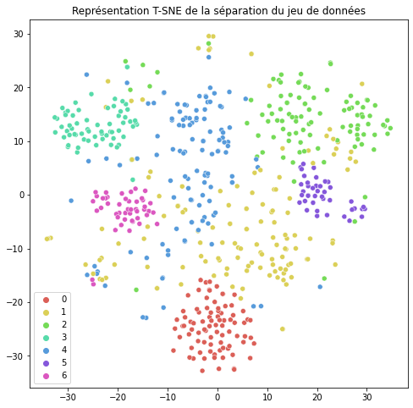
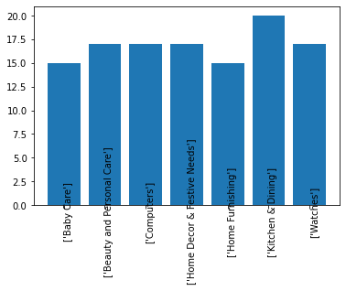
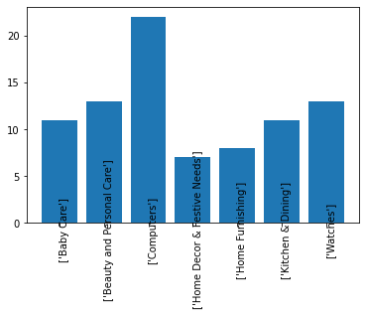
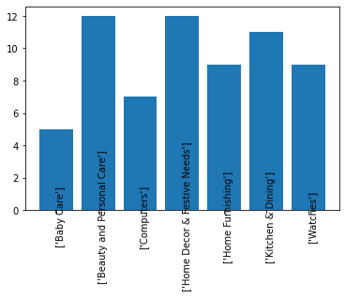
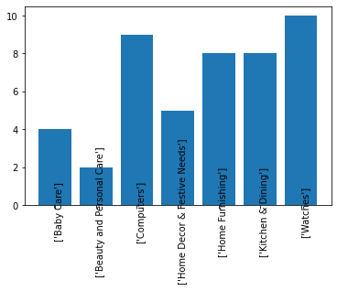
Classification
Non supervisée
ACP sur output MobileNetV2
Clustering
Distribution des catégories
dans les 4 premiers clusters
➔ Voir sous catégories de niveau 2 et 3

Slide 12
Texte - NLP
Traitements des données textuelles :
Exemple de description :
“Key Features of AntiqueShop Soft on the skin Rope
loop for easy hanging Durable, … “
Suppression des petits mots
et des chiffres
Extraction des tokens
Normalisation
Suppression des Stopwords
Lemmantisation
“ Key Features AntiqueShop Soft the skin Rope loop … “
'Key', 'Features', 'AntiqueShop', 'Soft',
'the',
'skin', …
'key',
'features', 'antiqueshop', 'soft',
'the',
'skin‘, …
‘key’,
‘features’, ‘antiqueshop’, ‘rope’,
‘loop’,
‘hanging’, …
'key',
'feature', 'antiqueshop', ‘rope’,
‘loop’,
‘hang’, …

Slide 13
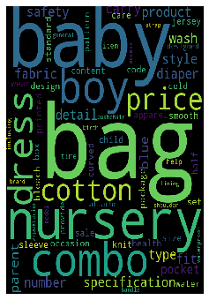
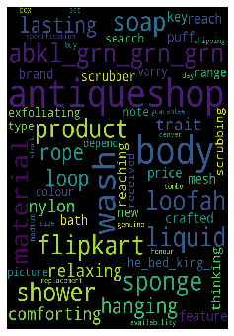
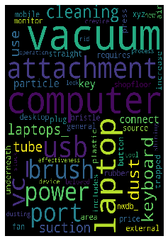
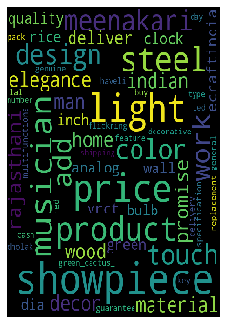
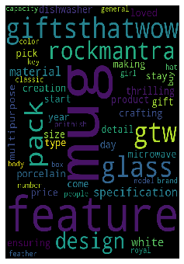
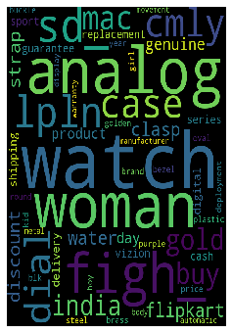
Texte - NLP
Etude de la fréquence des mots:
Baby Care
Beaty and Personal Care
Computers
Home Decor
Kitchen and Dining
Watches

Slide 14
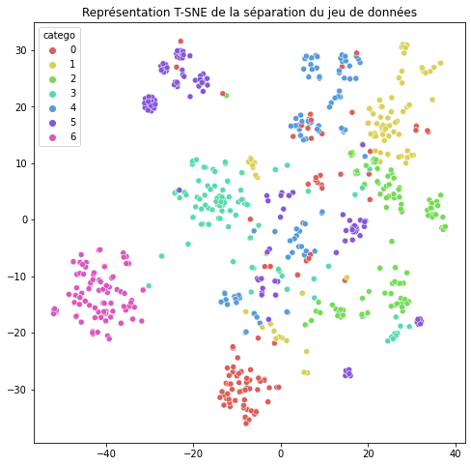
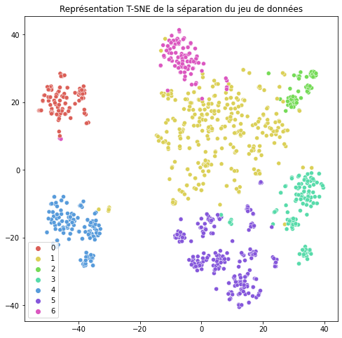
Classification
Bag of Word
Accuracy score:
0,898
Vectorisation
Tf - Idf
Tf - Idf
Accuracy score :
0,920
Supervisée (Random Forest)
Word2Vec
Accuracy score :
0,905
Embedding
BERT
BERT
Accuracy score :
0,907

Slide 15
Classification
Non supervisée – Recherche de Topics
Output Tf - Idf
NMF
LDA
Topic 0: cash genuine shipping delivery buy product guarantee
Topic 1: watch analog men discount india woman dial
Topic 2: baby detail girl fabric boy pack pattern
Topic 3: mug coffee gift loved design microwave material
Topic 4: showpiece guarantee day price shipping delivery buy
Topic 5: laptop pavilion lapguard warranty mouse shape pad
Topic 6: towel bath cotton hand buy yellow shipping
Watches
Baby Care
Kitchen and Dining
Computers
Home Furnishing
Topic 0: towel adapter bath vaio vgn cotton warranty
Topic 1: curtain eyelet polyester door design window art
Topic 2: mug coffee prithish usb gift loved design pizza
Topic 3: baby cotton girl pack color type specification
Topic 4: laptop warranty print mouse quality pad bottle
Topic 5: cash shipping delivery buy product guarantee replacement
Topic 6: duvet quilt bed exquisite velvet decor crafted
Home Furnishing
Home Furnishing
Kitchen and Dining
Baby Care
Computers
Home Furnishing
Notes:
Voir pour encore augmenter le filtre des mots de forte fréquence

Slide 16
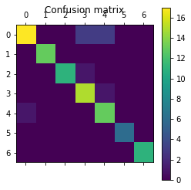
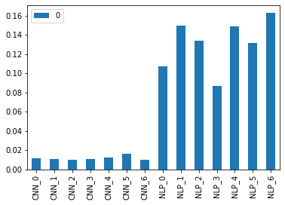
Assemblage
Concaténation
Images : Output MobileNetV2
Textes : Tf - Idf
Equilibre des dimensions (ACP)
Random Forest
➔ Accuracy score : 0,909
Stacking
Images : CNN
Textes : Tf - Idf
Probabilités
Random Forest
Features importances
➔ Accuracy score : 0,909

Slide 17
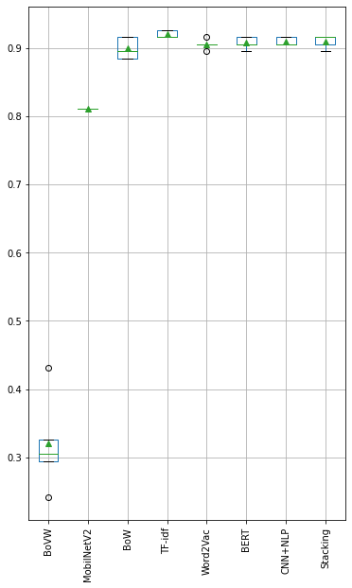
Comparaison des classifications
Classification supervisée
N° boucle | 1 | 2 | 3 | 4 | 5 | moy
BoVW | 0,326 | 0,295 | 0,242 | 0,432 | 0,305 | 0,320
MobileNetV2 | 0,811 | 0,811 | 0,811 | 0,811 | 0,811 | 0,811
BoW | 0,916 | 0,884 | 0,916 | 0,895 | 0,884 | 0,899
TF-idf | 0,926 | 0,926 | 0,916 | 0,916 | 0,916 | 0,920
Word2Vac | 0,916 | 0,895 | 0,905 | 0,905 | 0,905 | 0,905
BERT | 0,895 | 0,916 | 0,916 | 0,905 | 0,905 | 0,907
CNN+NLP | 0,916 | 0,905 | 0,916 | 0,905 | 0,905 | 0,909
Stacking | 0,916 | 0,905 | 0,916 | 0,895 | 0,916 | 0,909
Accuracy score
Classification non supervisée
Clustering (Transfert learning)
NMP
LDA
➔ Non concluant

Slide 18
Conclusions
Traitement des images et des descriptions
Approches non supervisées ➔ Non concluant
Approches supervisées Image ➔ Accuracy : 81%
Approches supervisées Texte ➔ Accuracy : 92%
Approches supervisées Image + Texte ➔ Accuracy : 91%
Perspectives
Augmenter la base de donnée
Traitement des descriptions ➔ Stopwords adaptés au commerce
Classification avec les sous catégories de niveau 2 et 3
Stacking unissant plus de modèle

